Slide 1
Dr. Quant
젠문가 강의 오리엔테이션
Dr. Quant

Slide 2
Dr. Quant
Genport Lecture
CONTENTS
소개의 글
젠포트란?
강의소개
  강의 대상
  강의 컨셉
  강의 목적
  강의에서 얻어 가실 수 있는 것들
  커리큘럼 소개
  강의를 들어야 하는 분
  강의를 들으면 안 되는 분
제공되는 전략 소개
  단기 트레이딩 전략
  소형주 중장기 퀀트 전략
당부의 말씀

Slide 3
소개의 글

Slide 4
Dr. Quant
Genport Lecture
소개의 글
Dr. Quant
  현직 의사
  역대 최다 젠마트 전략 판매자
  가상매매 틱테스트 순위 1위
  역대 최다 우상향 전략 보유자 (추정)
  젠포트 커뮤니티 활동량 1위

Slide 5
젠포트란?

Slide 6
Dr. Quant
Genport Lecture
젠포트란?
전세계에서 가장 유저친화적인 백테스트 툴 제공
  전세계에서 가장 쉬운 퀀트 투자법 제공
  일반인도 손쉽게 퀀트가 될 수 있음
자동 매매 프로그램인 젠트레이더연동 가능
  최소한의 노력으로 주식을 자동으로 거래
  세팅만 해 놓으면, 유지, 보수만 해주면 됨
  이용료 없음

Slide 7
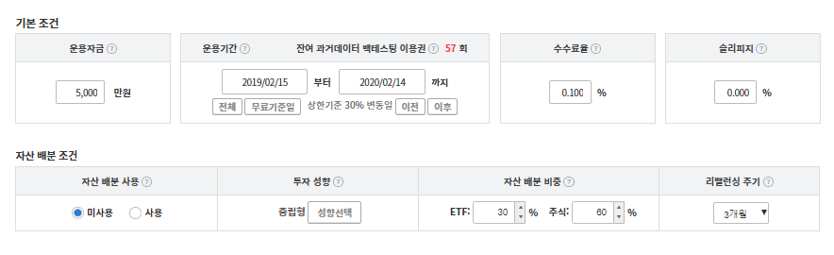
Dr. Quant
Genport Lecture
젠포트란?

Slide 8
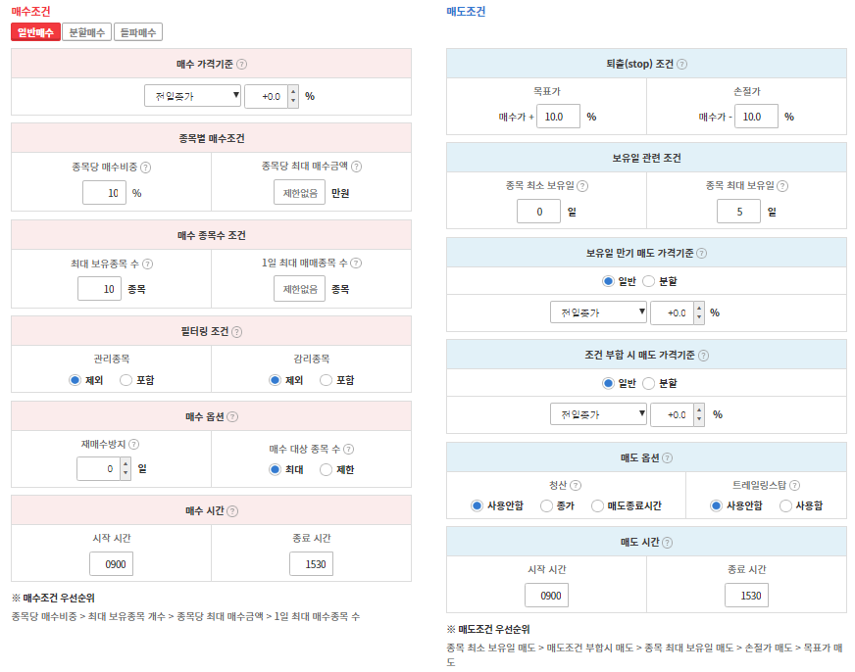
Dr. Quant
Genport Lecture
젠포트란?

Slide 9
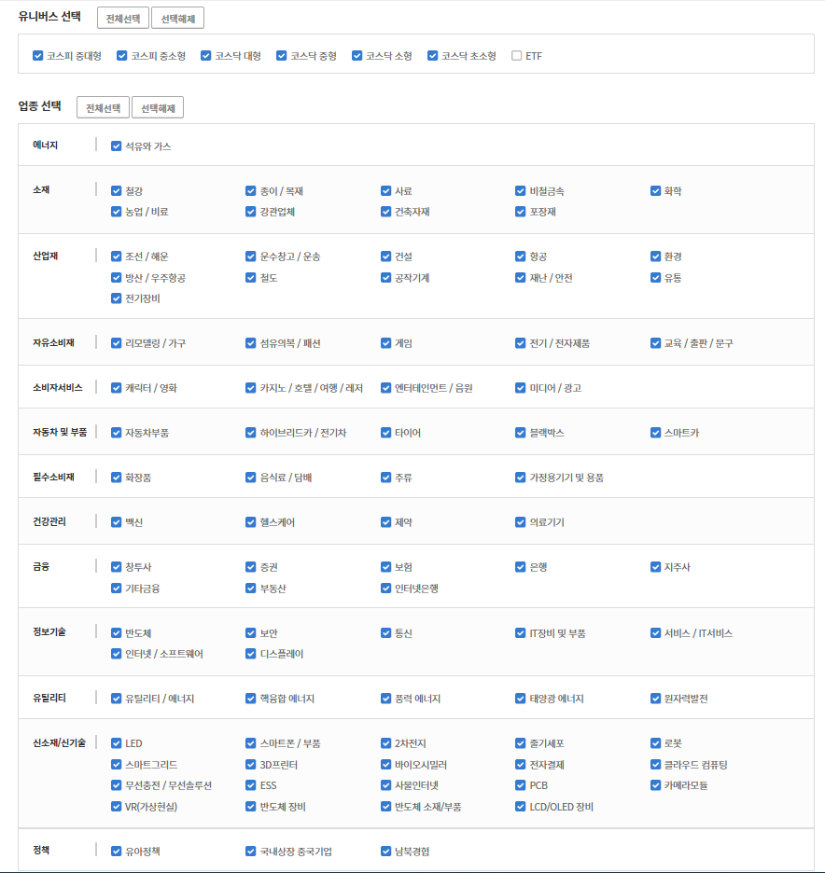
Dr. Quant
Genport Lecture
젠포트란?

Slide 10
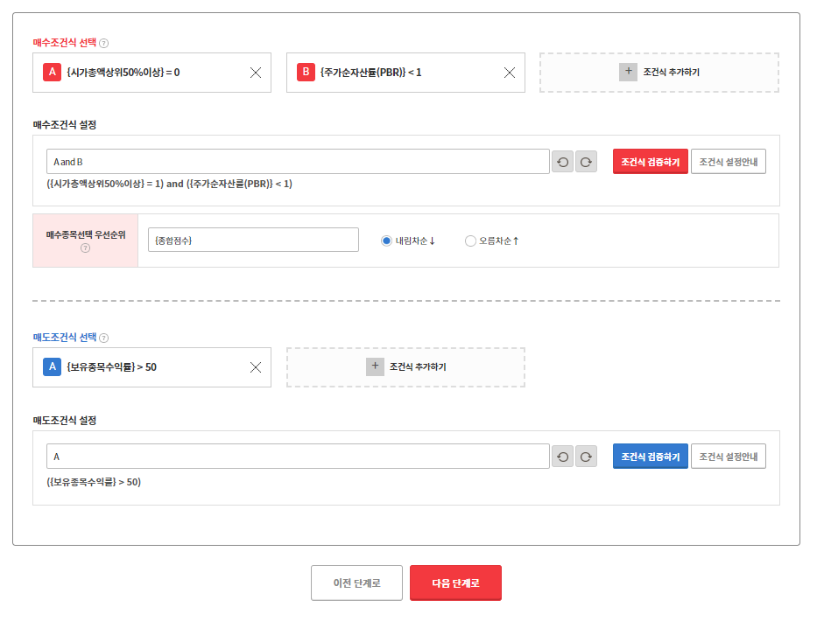
Dr. Quant
Genport Lecture
젠포트란?

Slide 11
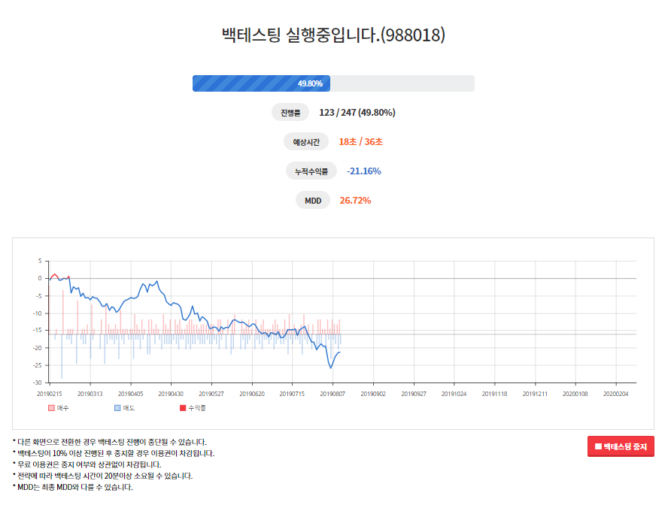
Dr. Quant
Genport Lecture
젠포트란?

Slide 12
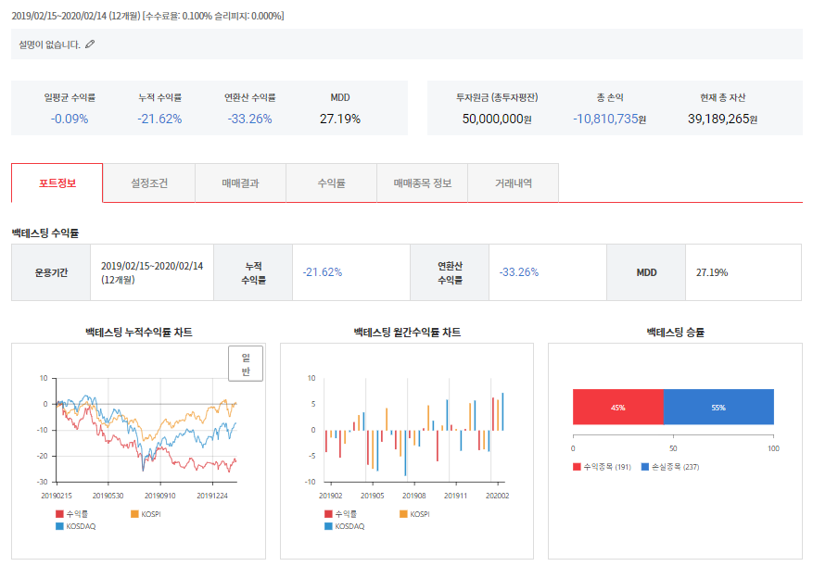
Dr. Quant
Genport Lecture
젠포트란?

Slide 13
Dr. Quant
Genport Lecture
젠포트란?
젠포트 백테스트 결과→ 젠트레이더 연동
  한 아이디 – 다섯 개의 전략 운용 가능
  전략당 하나의 계좌 필요
  분산, 그리고 또 분산

Slide 14
강의 소개

Slide 15
Dr. Quant
Genport Lecture
강의대상
초급자부터 고급자까지
  초급자도 이해할 수 있게 설명
    시행착오 없이 젠포트 고급자까지 가는 왕도를 제시
  중고급자에겐 지금까지 생각 못했던 새로운 전략의 방향성을 제시
    고수익 전략의 함정에서 벗어나기
    전략의 독창성 추구
    전략의 다양성 추구

Slide 16
Dr. Quant
Genport Lecture
강의 내용
주가의 기본적인 원리
젠포트 바이블! 젠포트의 정석!
  젠포트 기본 전략
  젠포트 응용 전략
계좌 운용방법, 전략 운용방법, 시스템 스탑법 등
업데이트 강의 제공
총 30개가 넘는 다양한 전략 제공 예정

Slide 17
Dr. Quant
Genport Lecture
강의 목적
고수익 전략 만들기?
기초적인 전략은 기본
남들이 안 쓰는 독창적인 전략 만들기!
  실전 전략의 다양한 아이디어 제공
  제공된 전략을 업그레이드 할 능력 배양
  스스로 새로운 전략을 만드는 능력 배양

Slide 18
Dr. Quant
Genport Lecture
강의에서 얻어가실 수 있는 것들
Dr. Quant의 노하우 모두 공개!
다양한 컨셉의 전략을 만드는 기본기
독창적인 전략에 대한 영감
우상향 실전 전략 30개 이상 공개 (업데이트 강의 포함)
업데이트 강의 1년간 지속적으로 제공

Slide 19
Dr. Quant
Genport Lecture
커리큘럼 소개
제 1강 오리엔테이션
제 2강 젠포트의 기본
제 3강 추세의 기본
제 4강 역추세의 기본
제 5강 수급의 기본
제 6강~20강 공개 전략 약 30개 컨셉 및 수식 해설 강의
제 21강 전략 선택 및 운영상의 주의사항
제 22강 계좌관리 및 전략 조합법
제 23강 시스템 스탑법
제 24강 마무리 강의

Slide 20
Dr. Quant
Genport Lecture
강의를 들어야 하는 분
젠포트를 처음 시작하시는 초보인데 시행착오 없이 고수까지 가는 왕도를 걷고 싶으신 분
젠포트 중급자 또는 고급자이지만, 아이디어가 막혀 더 이상 나오지 않아서 추가 전략 만들기에 고전하고 계신 분
젠포트를 배우고는 싶은데, 어떻게 배워야 할 지 모르시겠는 분
지금까지는 없던 독창적 컨셉의 전략을 만들어보고 싶으신 분
시간이 없어 젠포트를 많이 사용해볼 여유가 없어서, 빠르게 전략 만드는 Dr. Quant의 모든 노하우를 습득하시고 싶으신 분
전략을 젠마트에서 사는 것보다 직접 만들어보고 싶으신 분
전략 분산을 위해 다양한 실전 전략이 필요하신 분

Slide 21
Dr. Quant
Genport Lecture
강의를 들으면 안 되는 분
무조건적으로 고수익 전략이 좋은 전략이라고 생각하시는 분
강의 및 전략에 대해 과도한 환상을 가지신 분
  강의만 들으면 무조건 돈을 벌 수 있다고 생각하시는 분
  무조건 돈을 벌어주는 마법의 전략이 있다고 생각하시는 분
노력 없이 좋은 전략을 가지고 싶으신 분
전략 분산의 중요성을 잘 모르시는 분
인생 한 방이 중요하다고 생각하시는 분

Slide 22
제공되는 전략들

Slide 23
Dr. Quant
Genport Lecture
제공되는 전략 소개
서로 다른 컨셉의 단기 트레이딩 전략들 소개
소형주 퀀트 트레이딩 전략 소개
컨셉 및 수식 모두 공개
  최적화를 많이 시켜놓지 않음
  심플한 컨셉만 구현해 놓은 상태

Slide 24
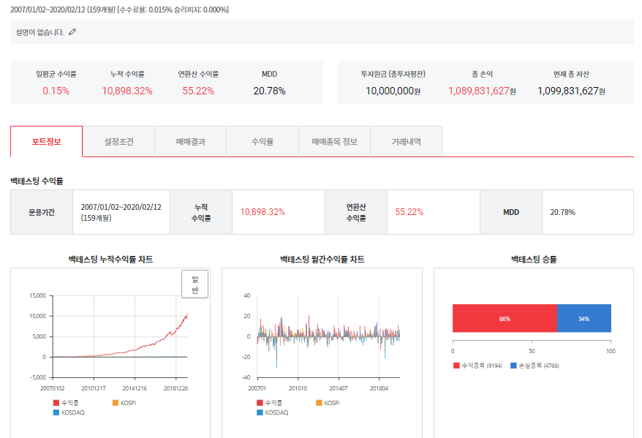
Dr. Quant
Genport Lecture

Slide 25
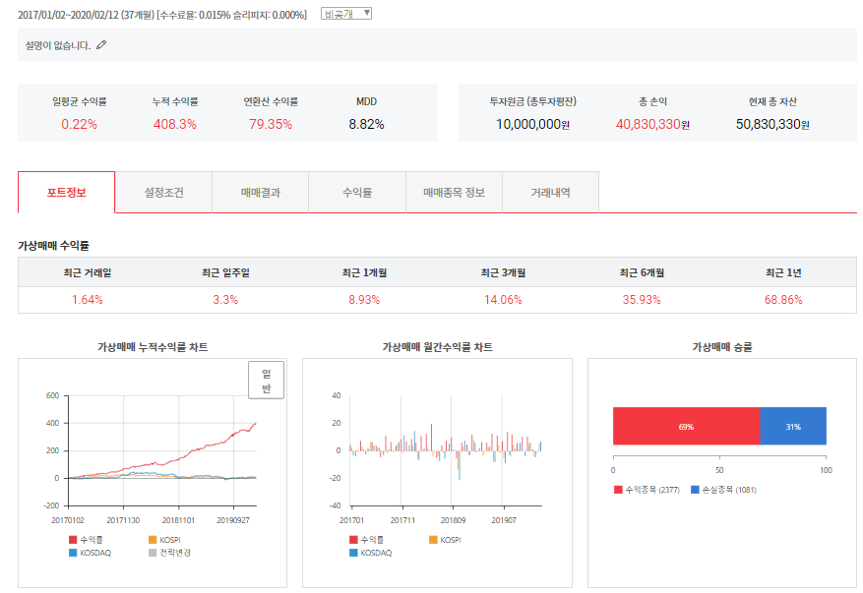
Dr. Quant
Genport Lecture

Slide 26
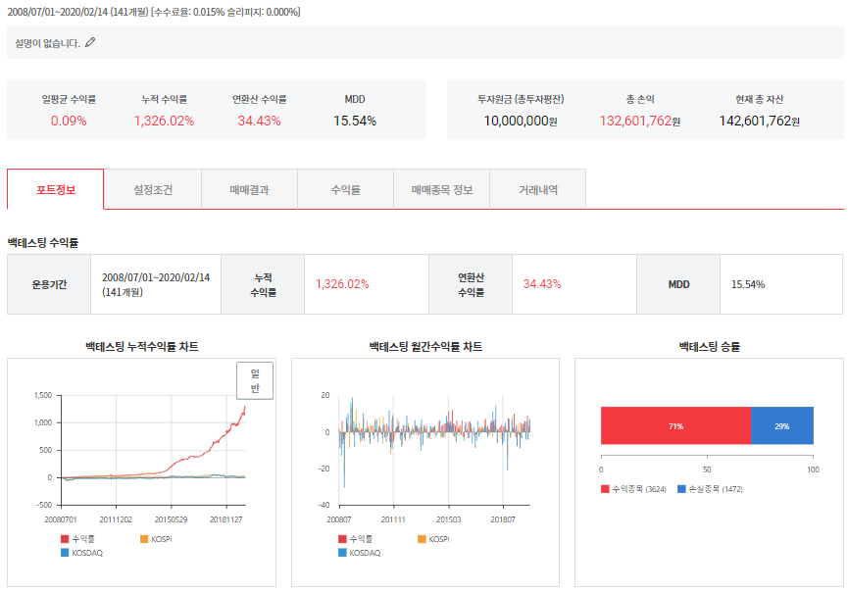
Dr. Quant
Genport Lecture

Slide 27
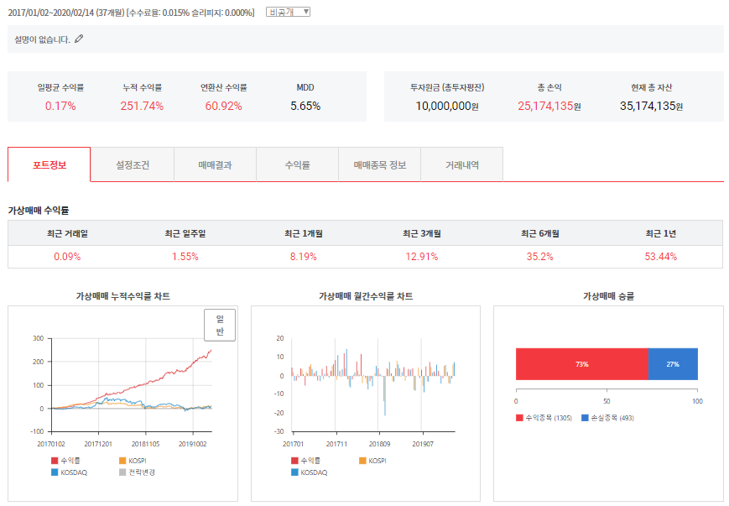
Dr. Quant
Genport Lecture

Slide 28
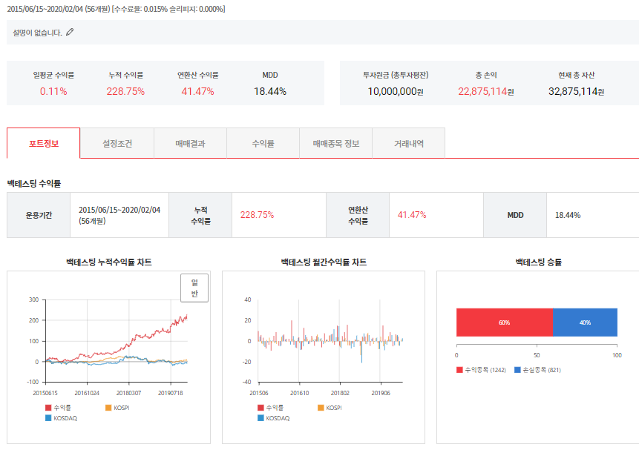
Dr. Quant
Genport Lecture

Slide 29
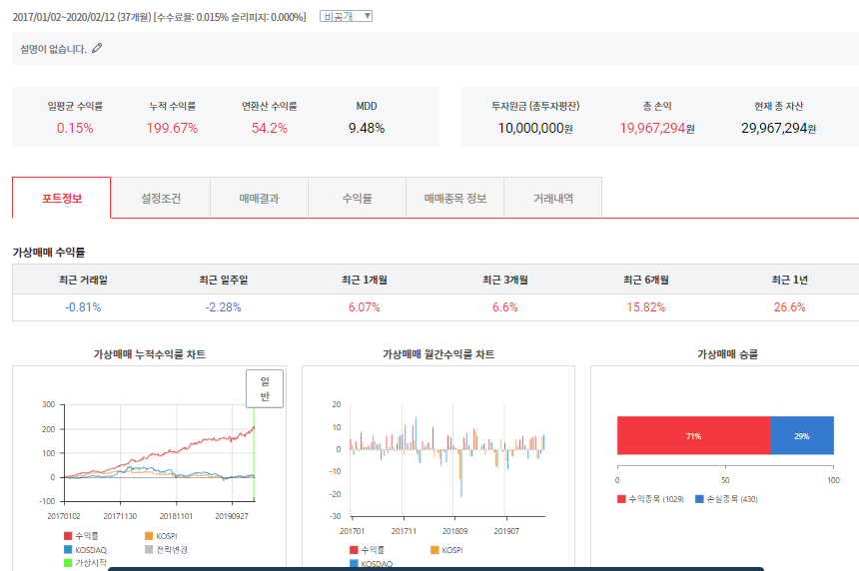
Dr. Quant
Genport Lecture

Slide 30
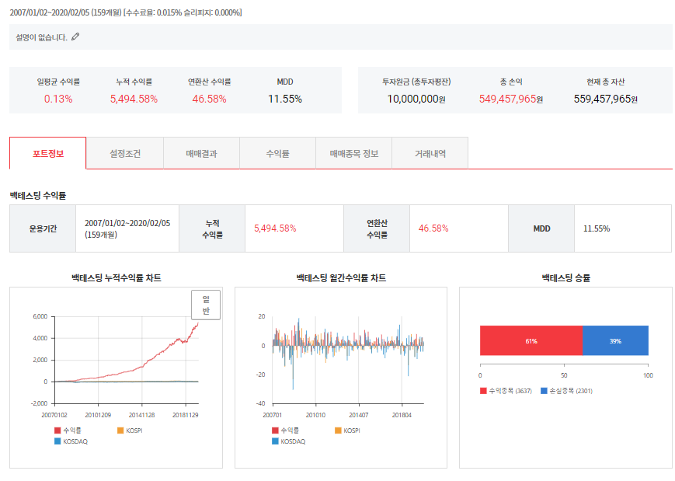
Dr. Quant
Genport Lecture

Slide 31
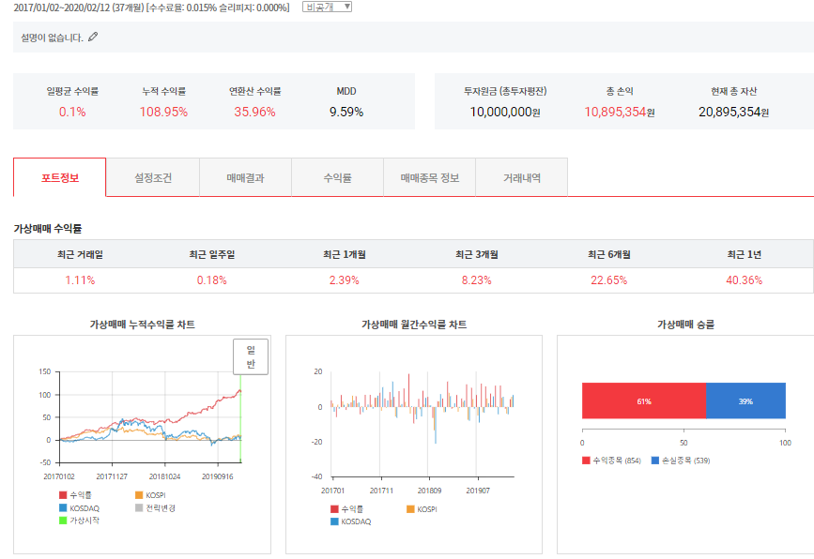
Dr. Quant
Genport Lecture

Slide 32
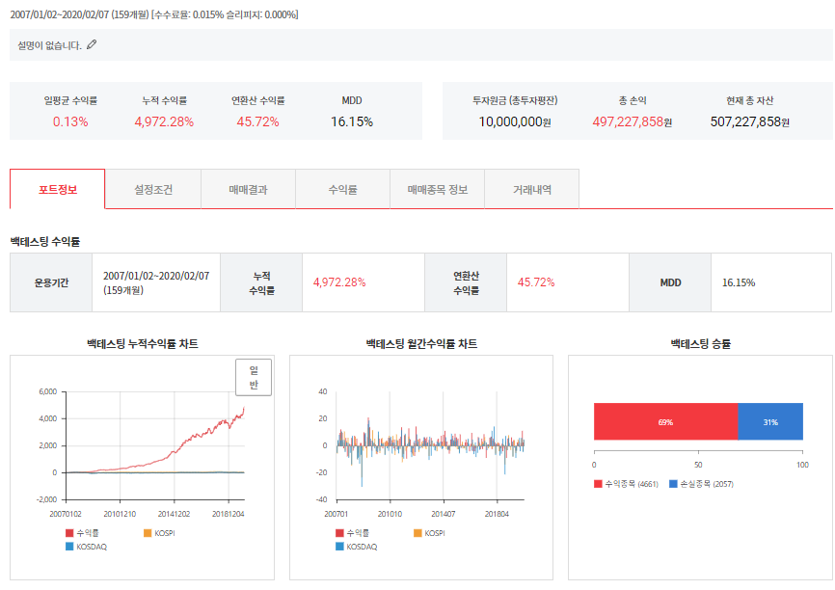
Dr. Quant
Genport Lecture

Slide 33
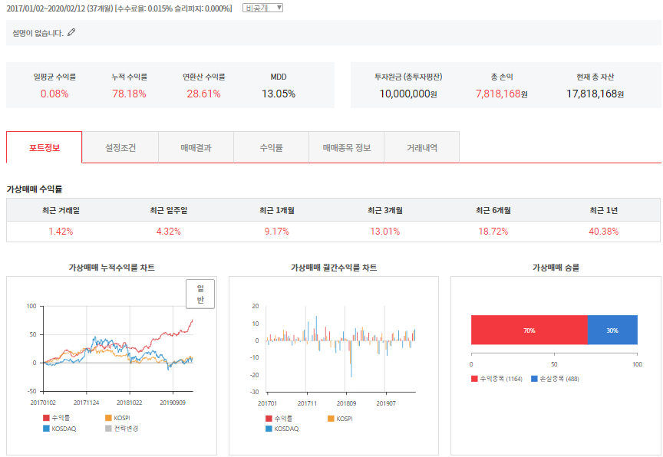
Dr. Quant
Genport Lecture

Slide 34
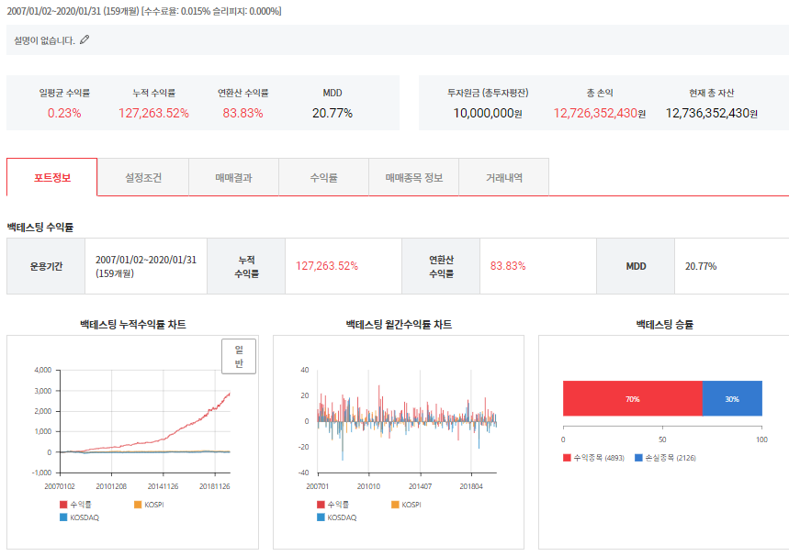
Dr. Quant
Genport Lecture

Slide 35

Dr. Quant
Genport Lecture

Slide 36

Dr. Quant
Genport Lecture

Slide 37
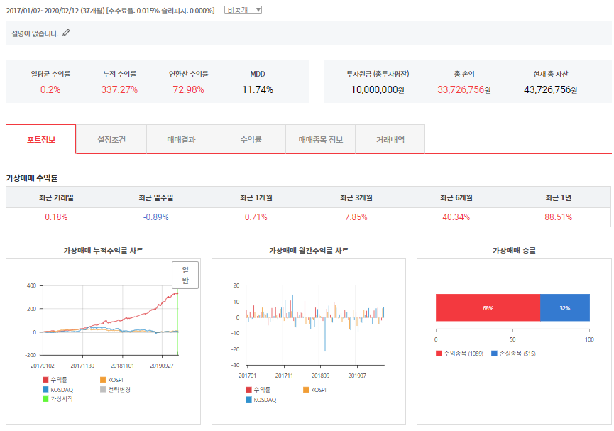
Dr. Quant
Genport Lecture

Slide 38
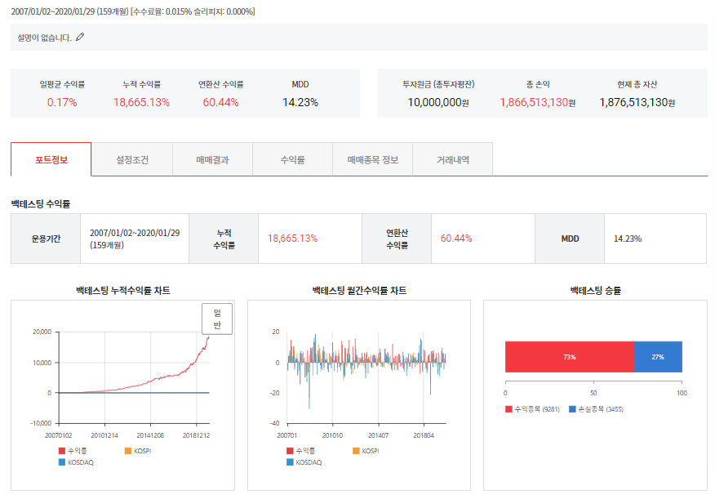
Dr. Quant
Genport Lecture

Slide 39
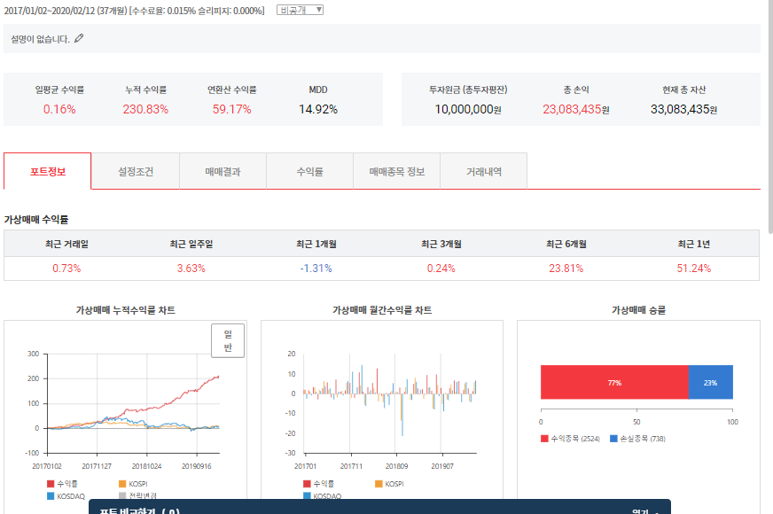
Dr. Quant
Genport Lecture

Slide 40

Dr. Quant
Genport Lecture

Slide 41
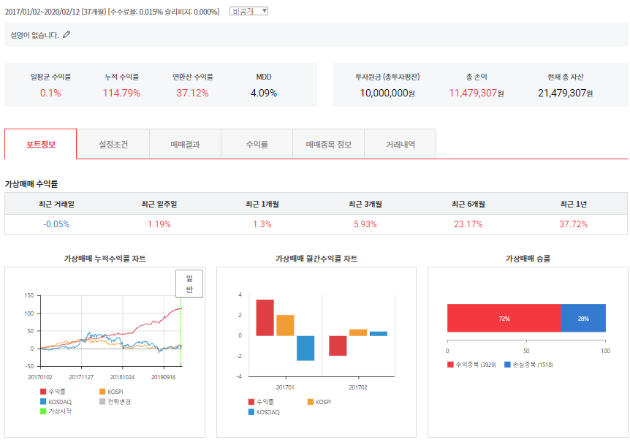
Dr. Quant
Genport Lecture

Slide 42
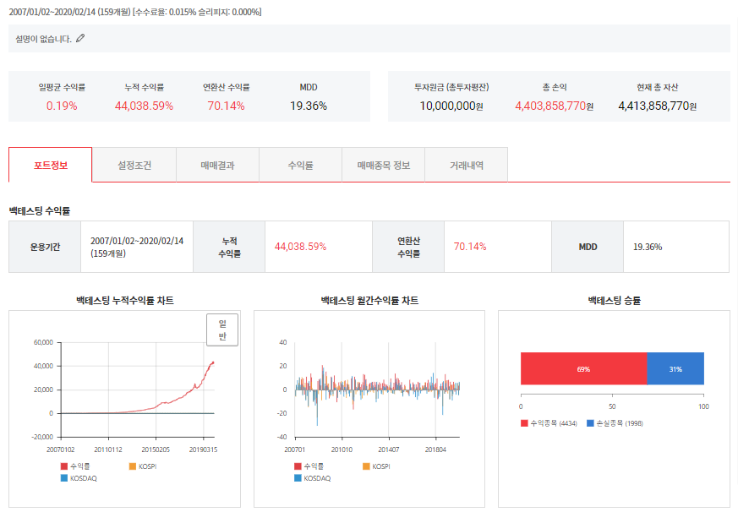
Dr. Quant
Genport Lecture

Slide 43
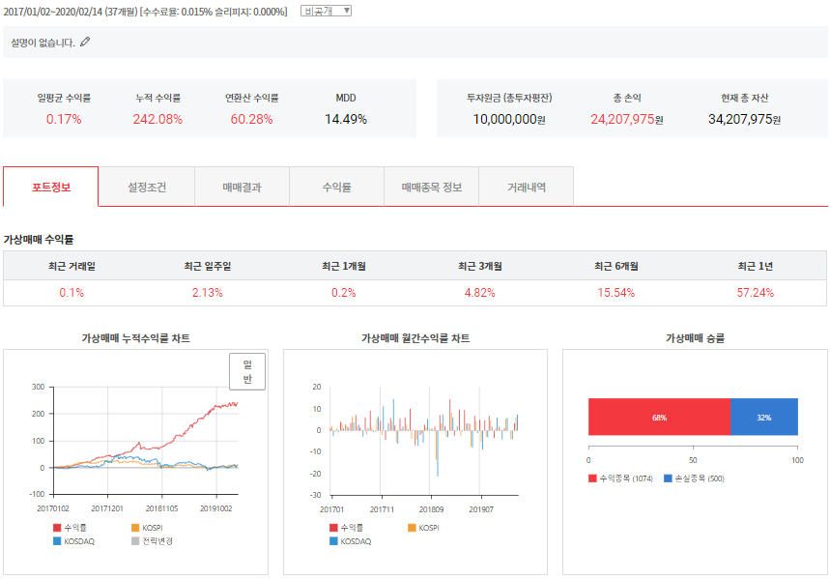
Dr. Quant
Genport Lecture

Slide 44
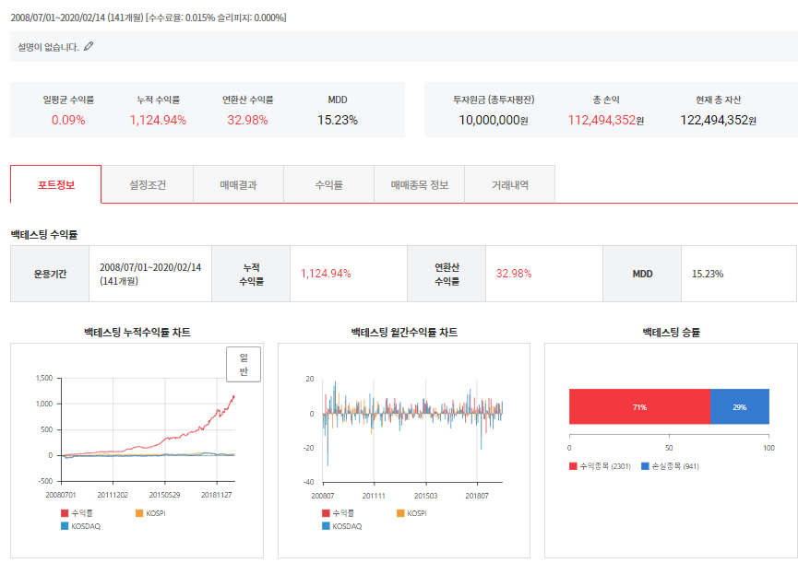
Dr. Quant
Genport Lecture

Slide 45
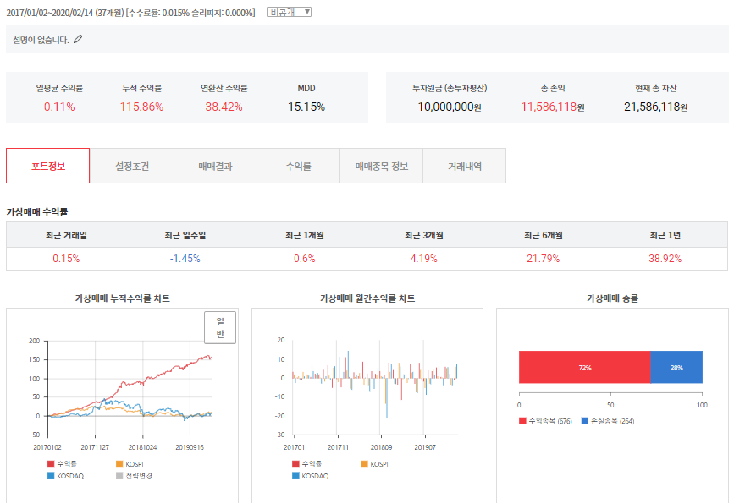
Dr. Quant
Genport Lecture

Slide 46
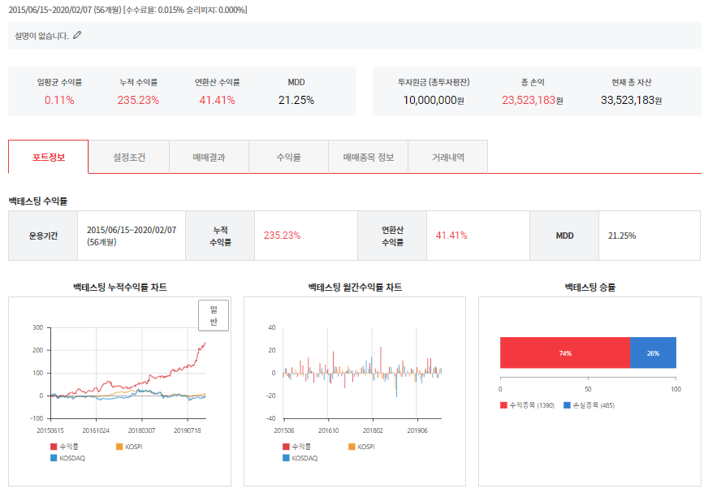
Dr. Quant
Genport Lecture

Slide 47
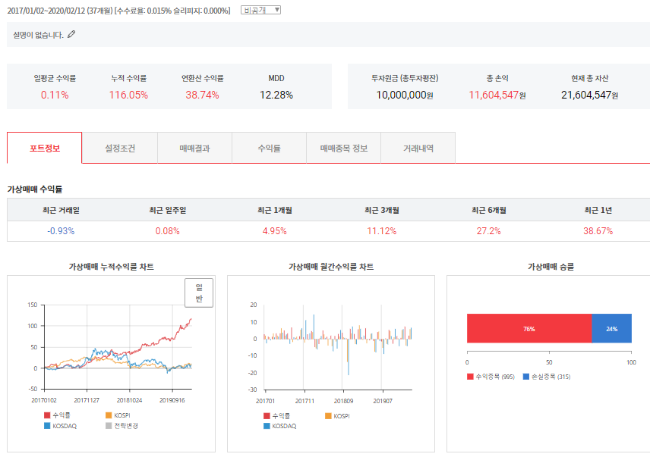
Dr. Quant
Genport Lecture

Slide 48
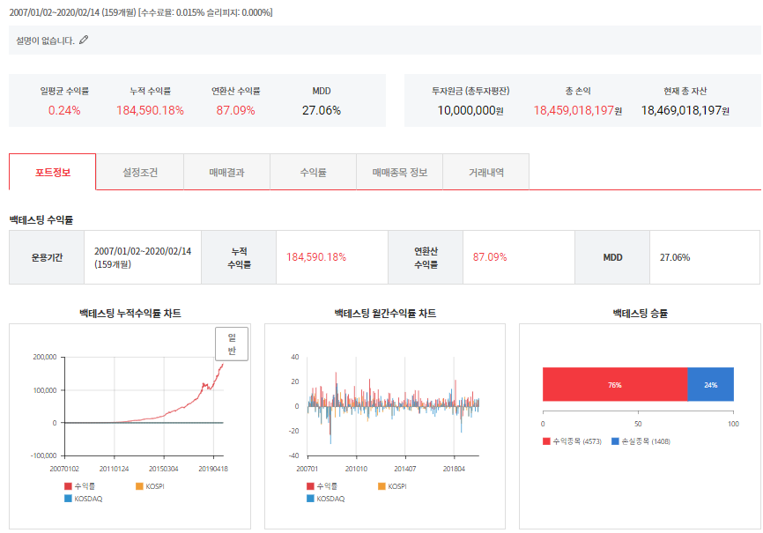
Dr. Quant
Genport Lecture

Slide 49
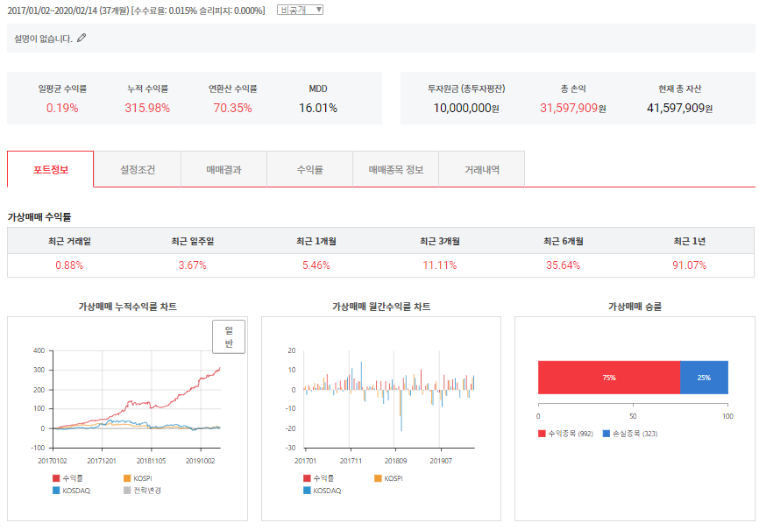
Dr. Quant
Genport Lecture

Slide 50

Dr. Quant
Genport Lecture

Slide 51

Dr. Quant
Genport Lecture

Slide 52
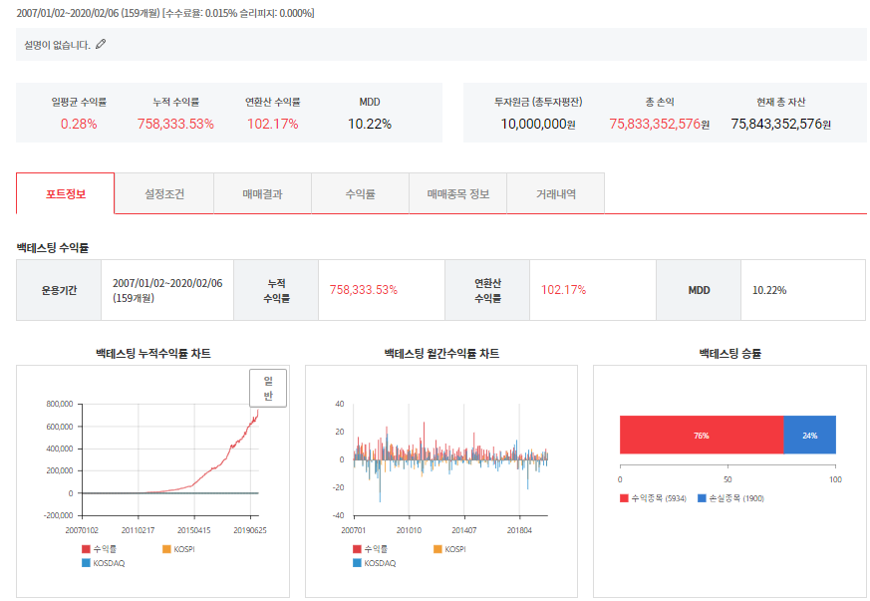
Dr. Quant
Genport Lecture

Slide 53
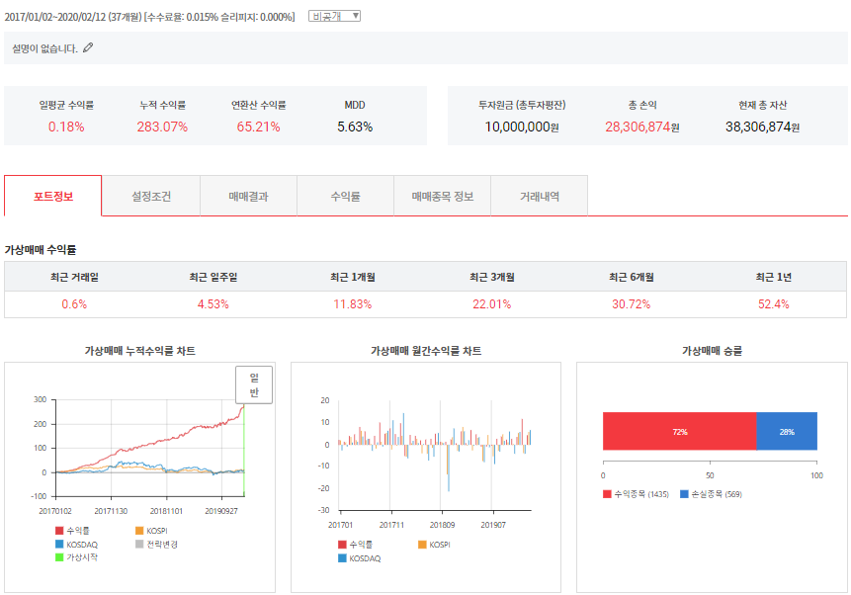
Dr. Quant
Genport Lecture

Slide 54
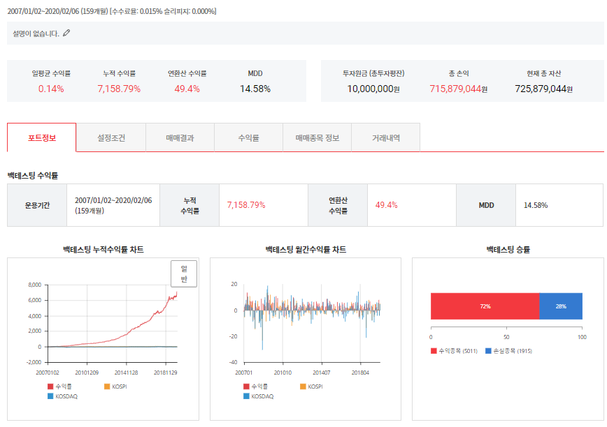
Dr. Quant
Genport Lecture

Slide 55

Dr. Quant
Genport Lecture

Slide 56
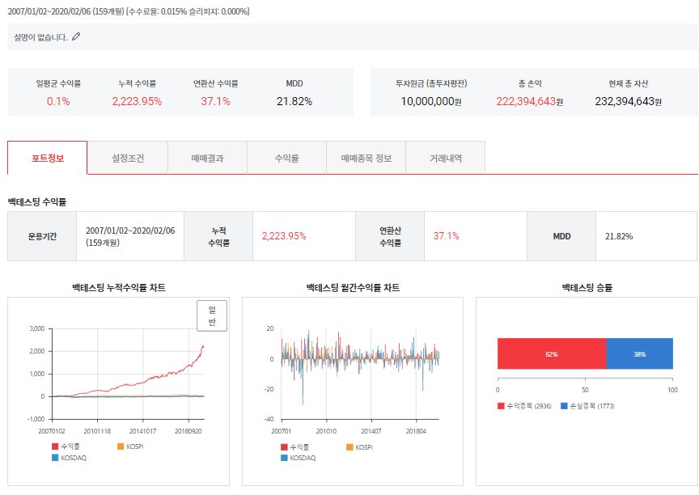
Dr. Quant
Genport Lecture

Slide 57
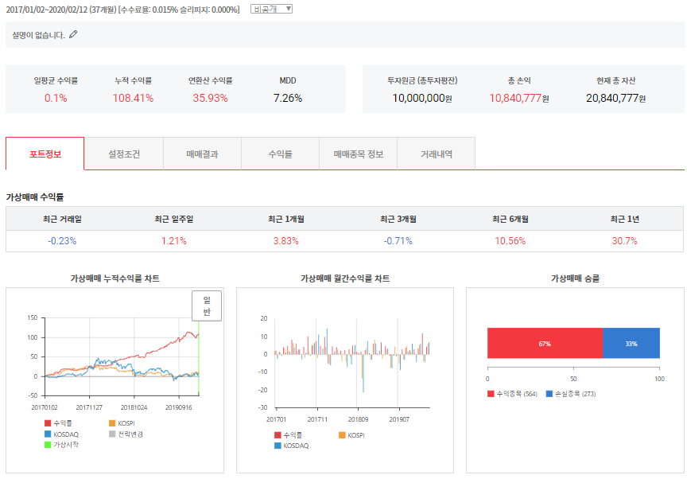
Dr. Quant
Genport Lecture

Slide 58
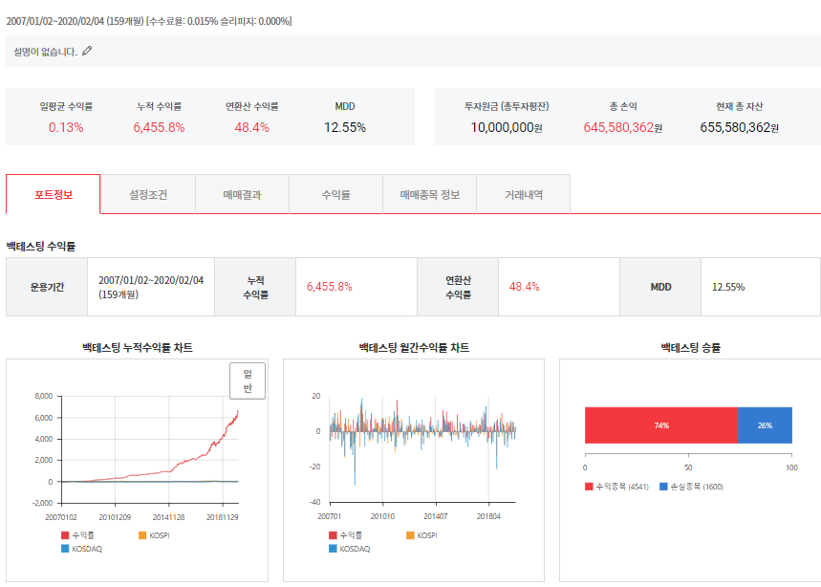
Dr. Quant
Genport Lecture

Slide 59
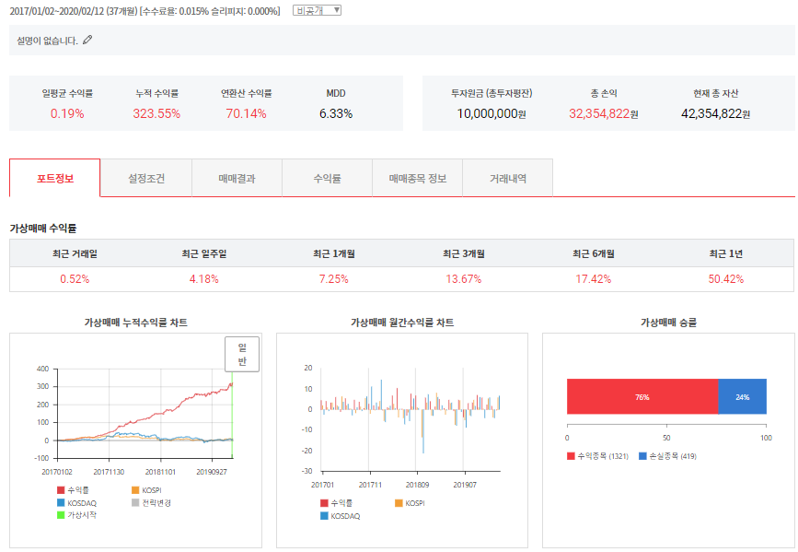
Dr. Quant
Genport Lecture

Slide 60

Dr. Quant
Genport Lecture

Slide 61

Dr. Quant
Genport Lecture

Slide 62
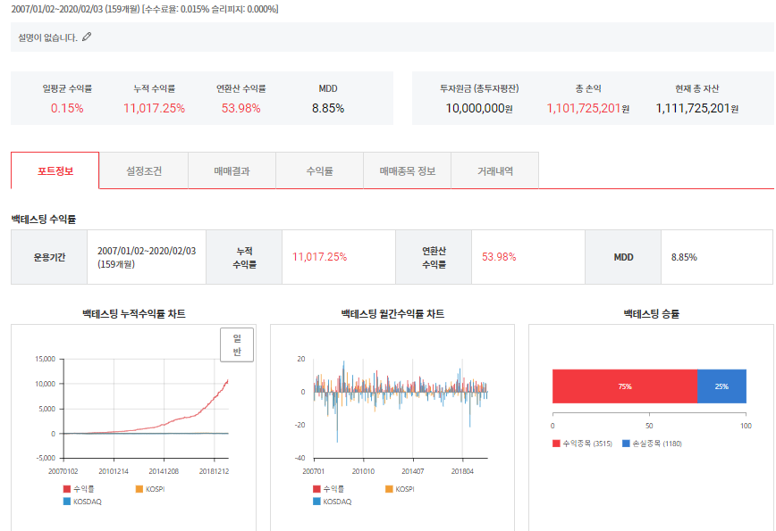
Dr. Quant
Genport Lecture

Slide 63
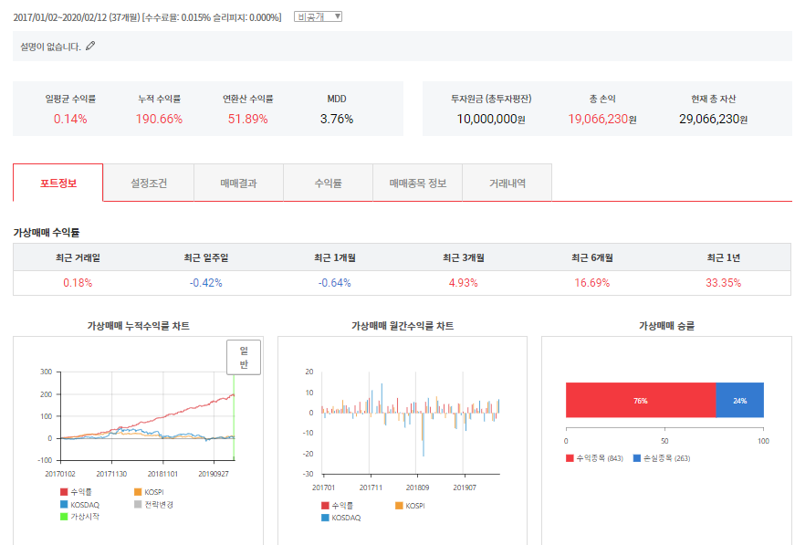
Dr. Quant
Genport Lecture

Slide 64
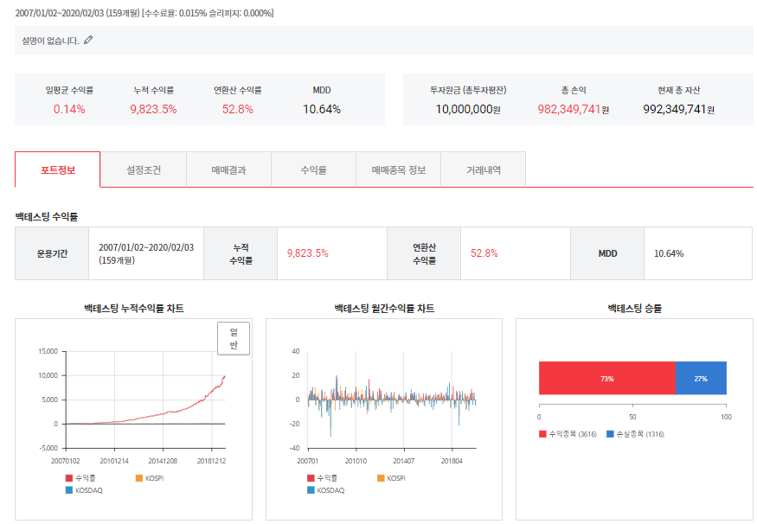
Dr. Quant
Genport Lecture

Slide 65
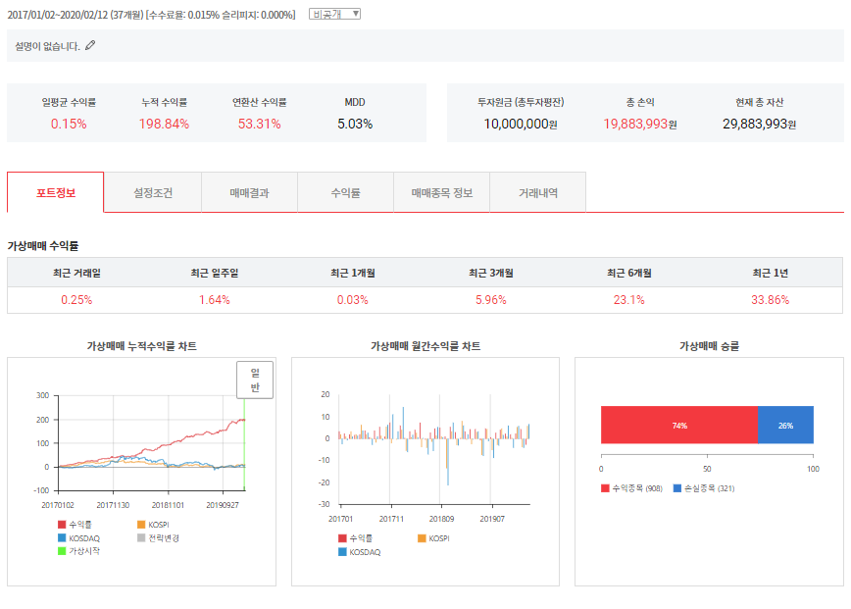
Dr. Quant
Genport Lecture

Slide 66

Dr. Quant
Genport Lecture

Slide 67
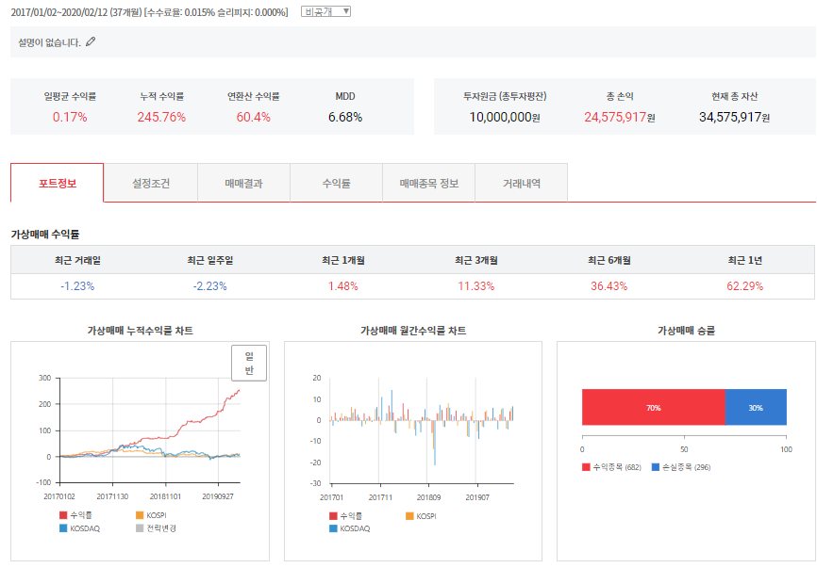
Dr. Quant
Genport Lecture

Slide 68
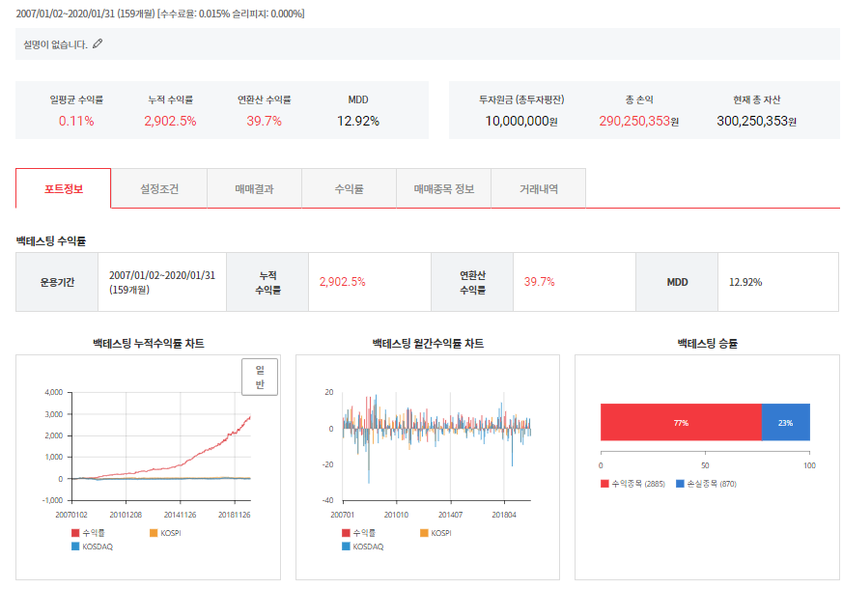
Dr. Quant
Genport Lecture

Slide 69
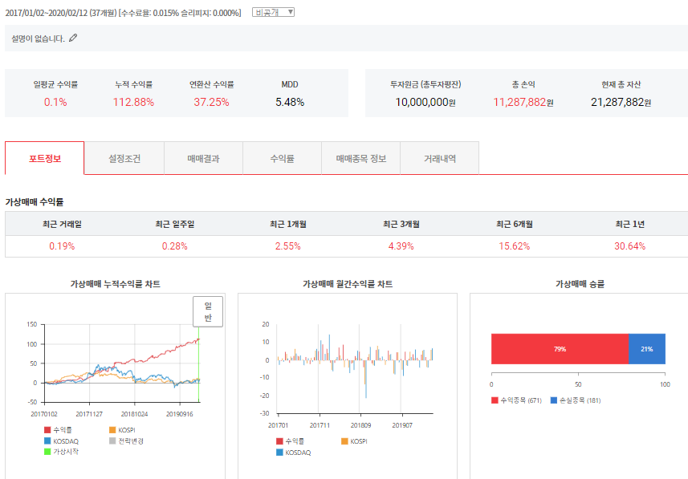
Dr. Quant
Genport Lecture

Slide 70
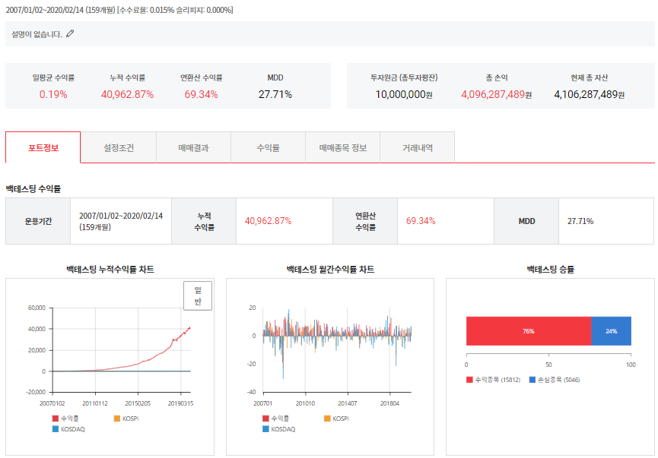
Dr. Quant
Genport Lecture

Slide 71
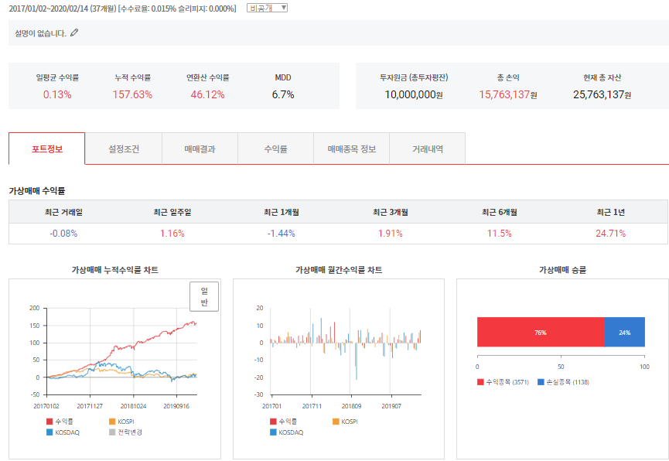
Dr. Quant
Genport Lecture

Slide 72

Dr. Quant
Genport Lecture

Slide 73
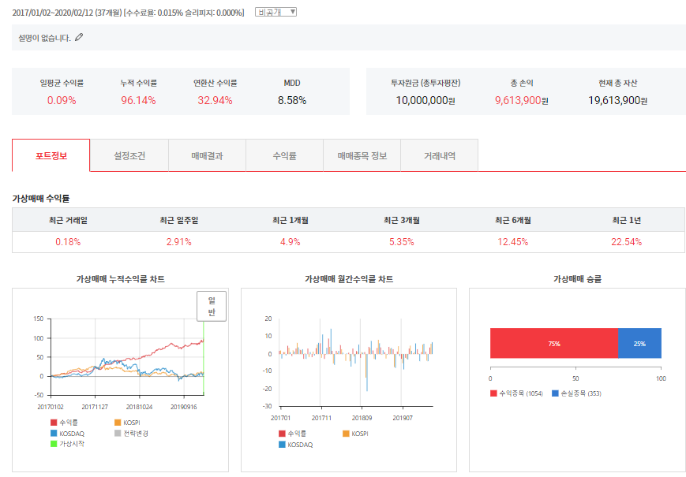
Dr. Quant
Genport Lecture

Slide 74
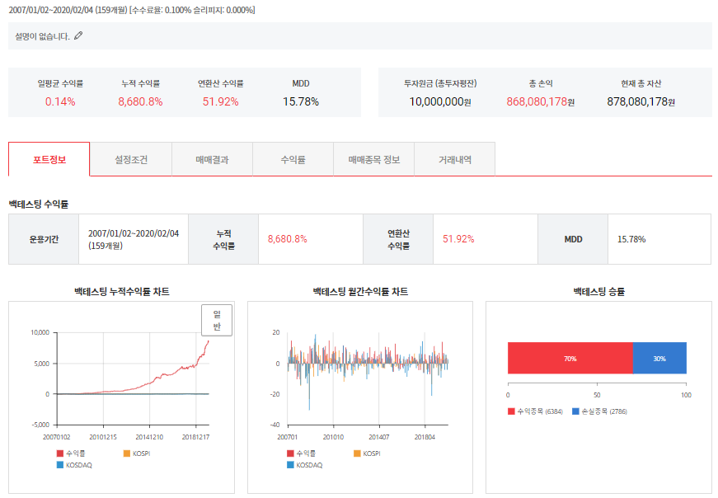
Dr. Quant
Genport Lecture

Slide 75

Dr. Quant
Genport Lecture

Slide 76

Dr. Quant
Genport Lecture

Slide 77

Dr. Quant
Genport Lecture

Slide 78

Dr. Quant
Genport Lecture

Slide 79
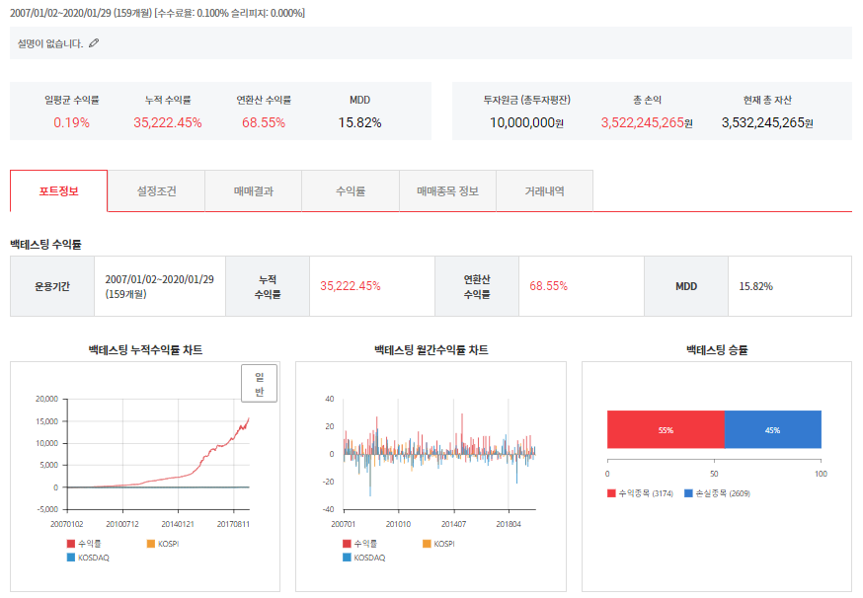
Dr. Quant
Genport Lecture

Slide 80
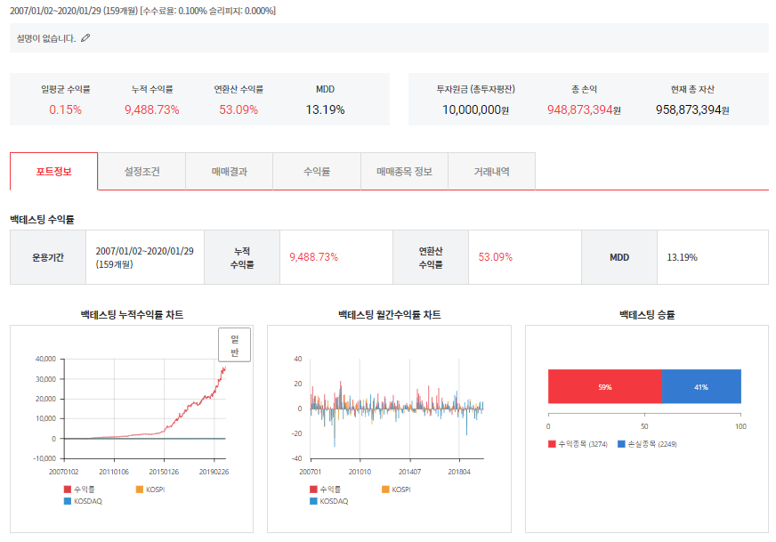
Dr. Quant
Genport Lecture

Slide 81
당부의 말씀

Slide 82
Dr. Quant
Genport Lecture
당부의 말씀
좋은 전략이란?
  수익률?
  MDD?
  누적수익률곡선?
독창성
새로운 전략을 만들 것!
분산 그리고 또 분산
*** 본 강의는 수익률을 보장하지 않습니다 ***

